Slide 1
Firmenversicherung / ID Schulung 21.09.2023
Erkennen und erfassen der notwendigen Risikodaten für die Angebotserstellung im Firmengeschäft
Kennen und Finden der Änderungen im BeraterPortal Firmen
Arbeitsmittel zur Risikoerfassung im Firmengeschäft vorstellen und einüben
Einfache Angebotserstellung
Ulrich Kiesl & Marcel Schulte / 21.09.2023

Slide 2

Tätigkeitsschwerpunkt insgesamt
Wer macht weniger als 10% Firmengeschäft?
Wer macht 10-50% Firmengeschäft?
Wer macht über 50 % Firmengeschäft?
Tätigkeitsschwerpunkt Firmengeschäft
Bestandskunden
Neukunden / Anbahnungen

Slide 3


Slide 4
Smart Admin und Kommunikation
Smart Admin: Firmenkunden-Daten von Privatkunden-Daten trennen
Grundlegende Firmen-Daten aus dem Impressum abgleichen und eintragen
Name aus Smart Admin in den Betreff der Mail
Versicherungsnummer wie in Smart Admin und nicht wie auf den Dokumenten in den Mailbetreff eintragen
Eskalation bitte nur über die Fachabteilung

Slide 5
Kommunikation im Schadenfall
Bei Schadenanzeigen die Fachabteilung ins cc.
Bei größeren Schäden Absprache mit der Fachabteilung
Dem Kunden gegenüber keine Aussagen zu Deckungsinhalten geben – sagen Sie dem Kunden: „Ich kläre das mit der Fachabteilung und melde mich dann bei Ihnen“
Bei Haftpflichtschäden den Kunden raten, keine Schuld anzuerkennen – Prüfung immer durch den Versicherer

Slide 6


Slide 7
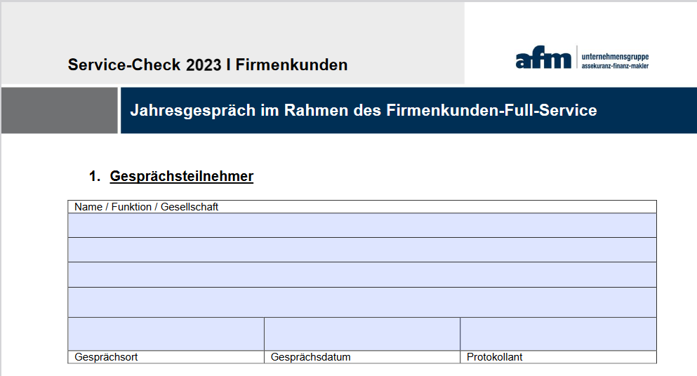
Risikoerfassung / Servicecheck

Slide 8


Slide 9
BetriebsHaftpflicht - ERGO
Name des Kunde mit Rechtsform
Anschrift des Kunden
Betriebsart (kurze Beschreibung)
Jahresnettoumsatz
Gewünschte Versicherungssumme (3, 5 oder 10 Mio. EUR)
Gewünschte Selbstbeteiligung (keiner, 250, 500, 1.000 EUR)
Gewünschter Vertragsbeginn (bitte darauf achten, ob der alte Vertrag gekündigt wurde)
Gewünschte Hauptfälligkeit (meist 01.01)
Anzahl Mitarbeiter (aufgeteilt nach Vollzeit, Teilzeit, geringfügig Beschäftigte, Auszubildende)
Anzahl Geschäftsführer
Schäden der letzten 5 Jahre

Slide 10

{"a":5,"d":"B","h":"www.canva.com","c":"DAFvEYrz9wg","i":"S6tCjTrAkJj6EoxZbViqcQ","b":1695287012140,"j":[{"A":{"B":{},"K":{},"D":{},"L":{"A":[{"A":{},"B":"C"},{"A":{},"B":"B"}]},"E":{},"F":{"A":"Identity.png","B":1},"G":{},"H":{"B":"none","C":"#000000","D":"#ffffff"},"J":{"F":"#000000"}}}],"A?":"B","A":[{"A":108,"B":141.042654028436,"D":1637.914691943128,"C":864,"A?":"I","a":{"B":{"A":{"A":"MAC_Me0fVhY","B":1},"B":{"A":-5.684341886080802e-14,"B":-1.1368683772161603e-13,"D":1637.9146919431282,"C":864.0000000000001}}}}],"B":1920,"C":1080}

Slide 11
Cyber – von mensch zu mensch
Szene aus der Praxis: Ihr Bildschirm ist schwarz, nichts geht mehr! Die Buchhaltung bekommt einen Anruf: „Wir haben Ihre Daten verschlüsselt und wollen Geld.“
Was ist zuerst zu tun und was besser nicht?
Die wichtigste Frage: „Wie gut sind Sie darauf vorbereitet?“
Die wichtigsten Infos für den ID/ AD:
Cyber Grundinformationen
Cyber KBF

Slide 12
Multi-Line – Sach und Betriebsunterbrechung
HDI:
afm Rahmenvertrag für Gebäude, Inhalt und BU
Sehr Leistungsstark mit BU bis zur Deckungssumme (keine Klein-BU bis zur Inhaltssumme)
Beachtung der Branchen-Negativliste
Einfache Berechnung über den Online-Rechner
Problematik bei der Zugrundelegung des Sideletters – nachträgliche Zusendung an die Underwriterin
Empfehlung zum Abschluss der Betriebsschließungsversicherung bei lebensmittelverarbeitenden Betrieben
10 % Rabatt bei der Umdeckung unter Voraussetzungen

Slide 13
Multi-Line – reine Bürobetriebe – Hiscox AIP
All-Inklusiv-Police:
Schlankes und anwenderfreundliches Konzept:
  Inhaltsversicherung inkl. Betriebsunterbrechung
  Elektronikversicherung (Allgefahren-Versicherung)
  Büro-/Betriebshaftpflicht
Eigene afm-Deckungsnote
Inventarliste zur Unterstützung

Slide 14
Spezial-Straf-Rechtsschutz – Roland und ERGO
Versicherung eines Verdachtes oder des Verstoßes gegen:
das Strafrecht
das Ordnungswidrigkeitenrecht
das Standesrecht oder
das Disziplinarrecht
Roland: einfache Berechnung über den Terminalserver
Roland und ERGO:
Eigenes Sonderwording mit wesentlichen Verbesserungen zum Markt

Slide 15
Elektronikversicherung – R+V und ERGO
Allgefahren-Versicherung (alles ist versichert, außer das was explizit ausgeschlossen ist)
Festes Prämientableau nach Gruppen
afm Rahmenverträge für verbesserte Deckungsinhalte
Einfacher Summenermittlungsbogen
Bei Anwendung muss die Elektroniksumme in der Inhaltsversicherung gestrichen werden, sonst gibt es eine Doppelversicherung
Demnächst Allianz als weiteren Anbieter mit Top-Bedingungen

Slide 16
Maschinenversicherung – R+V und ERGO
Allgefahren-Versicherung (alles ist versichert, außer das was explizit ausgeschlossen ist)
Feste Prämien je nach Objekt und Deckungsumfang
afm Rahmenverträge für verbesserte Deckungsinhalte
Word-Vorlage als Antrag – im Zuge des nächsten Jahres wird es auch eine eigene Deckungsnote geben
Demnächst Allianz als weiteren Anbieter mit Top-Bedingungen

Slide 17
Gruppenunfallversicherung
Neue Rahmenverträge über MRH Trowe
  Württembergische und Gothaer
Sehr leistungsfähige Gliedertaxe
Viele Deckungsverbesserungen und Sondereinschlüsse
Einfache Angebotserstellung über eigenen Excel-Rechner
Württembergische: schon ab einer Person

Slide 18

Wünsche und Anregungen
kiesl@afm-gruppe.de
schulte@afm-gruppe.de

Slide 19
Webinar – Firmenversicherung – II/ 2023
Vielen Dank für Ihre Aufmerksamkeit!

Slide 20
Backup

Slide 21
D&O – Markel
Managerhaftpflicht für Organe und Leitende Angestellt
Unbegrenzte Haftung der Organe schon bei leichter Fahrlässigkeit
Unterteilung in Unternehmens-D&O und persönlicher D&O
Erstellung eines Organigramms elementar wichtig zur Abschätzung der richtigen Versicherungssumme
3 Antragsmodelle bei Markel oder Berechnung über MarkelNow
Sehr umfangreiches Bedingungswerk für 15 % Mehrprämie
Eignes Anwaltsnetzwerk über MRH Trowe

Slide 22
D&O-RS und Vermögensschaden-RS - Roland
D&O-RS:
Problem:
Der beliebteste Einwand der D&O-Versicherer im Rahmen der Schadenregulierung ist die Behauptung vorsätzlichen Handels. Wenngleich die D&O-Versichsicherungsbedingungen vorsehen, dass Vorsatz rechtskräftig festgestellt werden muss, werden Leistungen gelegentlich mit der Behauptung "offensichlichen Vorsatzes" verweigert.
Die Lösung:
Auch diese kaum kalkulierbare Deckungslücke wird durch die Rechtsschutzversicherung geschlossen, da die Rechtsschutzpolice keinen Ausschluss für eine vorsätzliche Pflichtverletzung beinhaltet.

Slide 23
D&O-RS und Vermögensschaden-RS - Roland
Vermögensschaden-RS :
Problem:
Zunehmend werden Schadenersatzansprüche geltend gemacht, die exakt der D&O-Deckungssumme entsprechen oder sogar übersteigen. Da in der D&O-Versicherung Abwehrkosten auf die Deckungssumme angerechnet werden, steht im Falle eines Vergleich oder gerichtlichen Urteils nur eine reduzierte und ungenügende (Rest-)Summe zum Schadenausgleich zur Verfügung.
Die Lösung:
Diese Deckungslücke wird durch den Vermögensschaden-RS geschlossen. Der Rechtsschutzversicherer übernimmt sämtliche Verfahrenskosten, so dass ein voller Schadenausgleich über die D&O-Versicherung ermöglicht wird.

